Slide 1
Міністэрства адукацыі Рэспублікі Беларусь Беларускі дзяржаўны ўніверсітэт Гістарычны факультэт
Кафедра гісторыі Расіі і Украіны
Навука і тэхніка ў ХХІ стагоддзі
«Калі б Чалавецтва было ідэальным, то ва ўсякі час, нават ва ўмовах каменнага веку, — для яго было створана ўсё неабходнае для шчаслівага і дастатковага жыцця. Але, паколькі чалавек — далёкі ад ідэала, то вялікай палёгкай для яго ёсць навукова-тэхнічны прагрэс».
Паводле тэксту і пад навук. кіраўніцтвам дац. Кахновіча В.А.
Выканаўца: студ. І.Д. Ус

Slide 2
ТЭХНІЧНЫ ПРАГРЭС – ДАБРО альбо ЗЛО?

Slide 3
ХХІ ст. адбываецца зараз, дасягненні навукі і тэхнікі пераўтвараюць свет на нашых вачах і актуальнага апісання сітуацыі дасягнуць практычна немагчыма. Мяркуем, што тэмы дадзенай лекцыі — адкрытыя. Іх варта і неабходна дапаўняць і абмяркоўваць на занятках пры ўдзеле студэнтаў.

Slide 4
1.Генная інжынерыя і сучасныя этычныя выклікі. Праект генома чалавека: яго дасягненні і пярэчанні праціўнікаў.

Slide 5
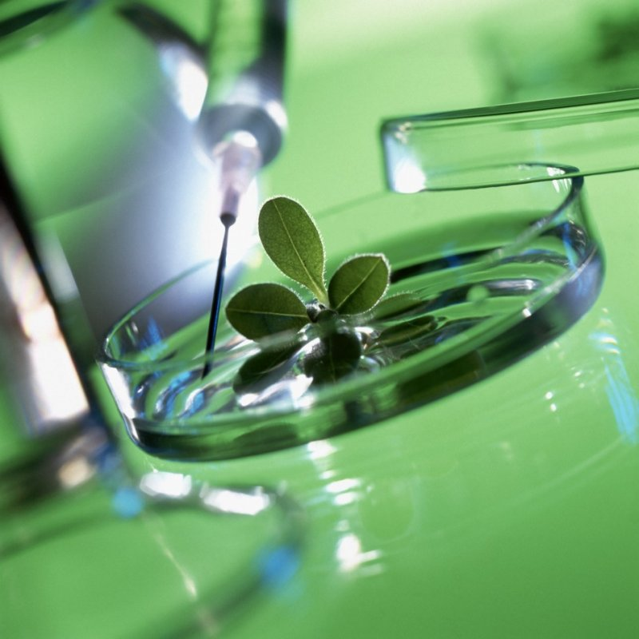
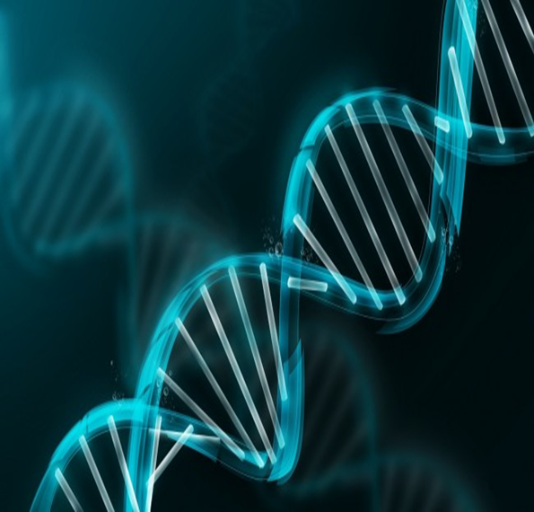
Малекулярная біялогія ў канцы ХХ ст. дасягнула высокай ступені развіцця і рэальнасцю стварэнне новых набораў генаў, нават такіх, што не сустараюцца ў прыродзе. Генная інжынерыя — сфера малекурярнай біялогіі, што займаецца праектаваннем і пабудовай новых генных камбінацый (генома) і стварэннем на гэтай аснове новых трансгенных жывых арганізмаў (расліны, жывёлы, інш.). Пашырэнне сферы магчымасцей геннай інжынерыі адбылася праз рэалізацыю праекта па расшыфроўцы генома чалавека.

Slide 6
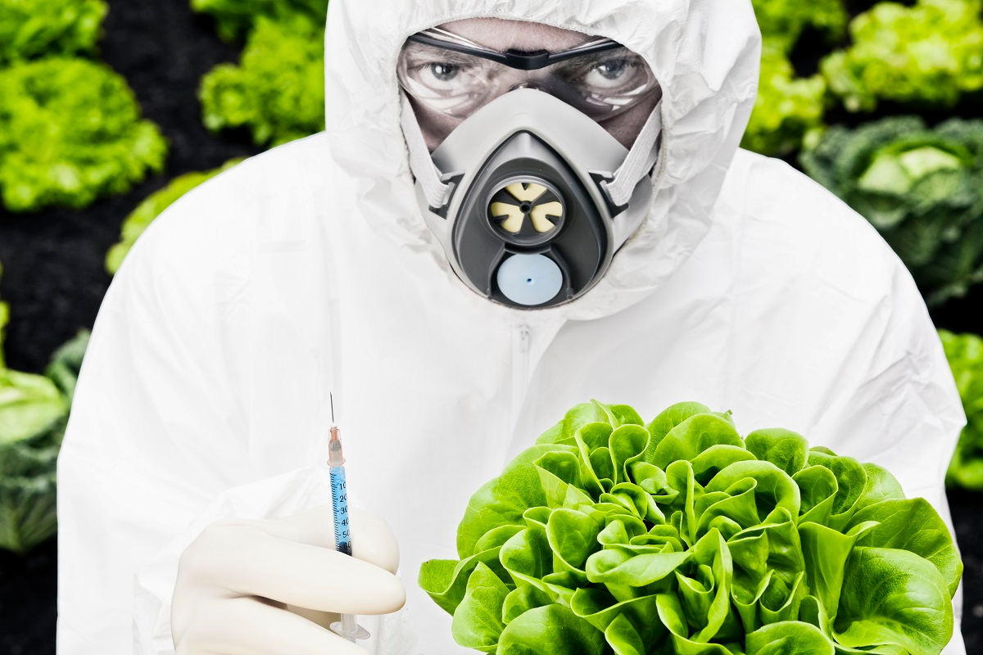
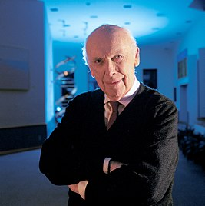
Так, у 1990 г. пад эгідай Дзяржаўнага дэпартамента аховы здароўя ЗША быў дадзены старт міжнароднаму Праекту па расшыфроўцы чалавечага геному (The Human Genome Project). Яго ўзначаліў выдатны амерыканскі біёлаг, нобелеўскі лаўрэат Джэймс Вотсан (James Dewey Watson, нар. у 1928 г.). На той момант было расшыфраваны склад ДНК і з 1980-х гг. пачала фарміравацца база даных генома людзей. Праект ахапіў тысячы людзей па ўсяму свету і пасля напружаннай працы ў 2003 г. было аб’яўленна аб поўнай расшыфроўцы генома чалавека. У прыватнасці, быў расшыфраваны геном Дж.Вотсана. Тое дазволіла вучоным больш поўна і змястоўна паглядзець на прычыны і характар хвароб і здольнасцей людзей. Між тым, частка храмасом расшыфроўваецца дагэтуль, таму поўнасцю праект пакуль не рэалізаваны

Slide 7
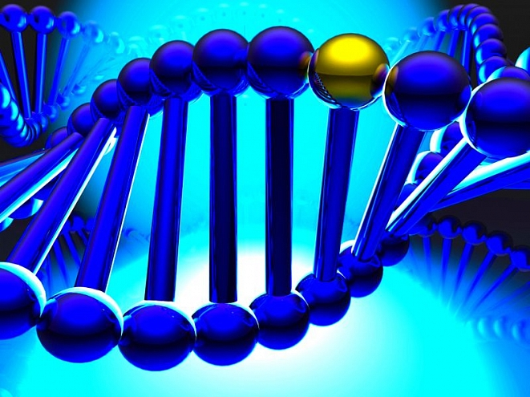
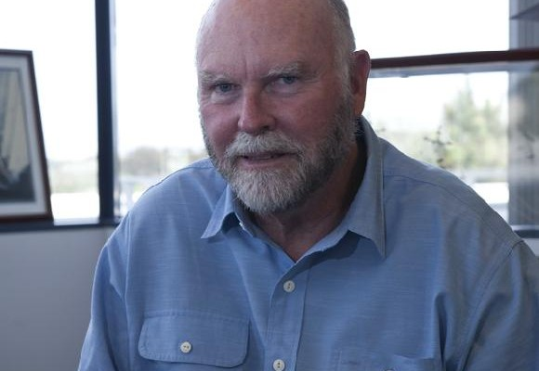
Паказальна, што Дж.Вотсан выключна пазітыўна ацэньвае перспектывы геннай інжынерыі. Між тым, The Human Genome Project не быў адзіным: у 1998—2011 гг. кампанія амерыканскага біёлага Джона Крэйга Ветнэра (John Craig Venter, нар. у 1946 г.) Celera — правяла паралельную расшыфроўку генома чалавека з выкарыстаннем інш. тэхналогіі; таксама свой падобны праект праводзяць вучоныя ў Кітаі. У той час як геном чалавека складаецца з 20-21 тыс. генаў, застаецца нерасшыфраваным геном продкаў сучаснага Чалавецтва. У 2006 г. 2 НДІ з Германіі і ЗША распачалі працу па расшыфроўцы генома неандэртальца. Прамежкавыя вынікі гэтага даследавання паказваюць, што неандэртальцы не маглі засвойваць малако, а генетычна ўяўлялі сабой адрозны від ад чалавека сучаснага тыпу і няздольны да інбрыдынгу з краманьёнцамі. Усё гэта яшчэ падвяргаецца сумнівам і аспрэчваецца рознымі вучонымі. Працы трываюць. Іншым важным праектам стаў распачаты ў 2010 г. праект вучоных з нек. краін па расшыфроўцы складу бялкоў чалавека, якіх налічваецца звыш 2 млрд.

Slide 8
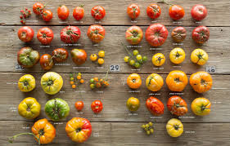
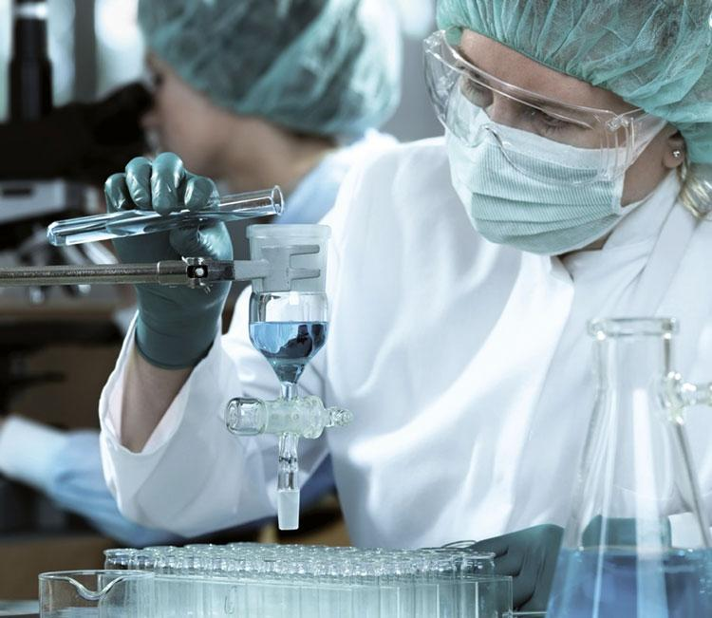
Між тым, практычныя вынікі ўжо праведзенай работы ў сферы геннай інжынерыі — уражваюць. Так, з самага пачатку Дж.Крэйг Ветнер і яго Інстытут геномных даследаванняў паставіў за мэту надаць сваім адкрыццям камерцыйнае выкарыстанне. Большасць малекулярных біёлагаў на сёння з’яўляюцца прыхільнікамі сінтэтычнай біялогіі — накірунку, што займаецца менавіта праектаваннем і стварэннем арганізмаў (іх частак) з зададзенымі якасцямі. Прычым з такімі, што не магчымыя ў Прыродзе: вучоныя змяняюць паслядоўнасць ДНК, дапаўняюць іх фрагментамі ДНК інш. істот (у т.л. ад розных відаў і класаў) і атрымоўваюць прынцыпова новыя якасці арганізмаў — ГМА (генна-мадыфікаваныя арганізмы, ці трансгенныя). Як ужо, гаварылася ў папярэдняй тэме, у канцы ХХ ст. былі атрыманы 1-я ГМА сельскагаспадарчых раслін, соя і кукуруза, тытунь.
Ужо ў 1994 г. з’явіўся ўстойлівы да гніення памідор Flavr Savr. У пачатку ХХІ ст. з’явіліся: збагачаны вітамінам А рыс Golden Rice, блакітныя ружы Suntory, устойлівыя да гербецыдаў соя і цукровыя буракі, стойкі да нізкіх тэмператур эўкаліпт, тытунь Vector з нізкім утрыманнем нікаціну, інш. У 2003 г. у ЗША з’явілася акварыумная рыбка Даніё ці zebrafish з палосамі на спіне, што могуць свяціцца ўначы. Пазней узнікла цэлая катэгорыя такіх рыбак GloFish з флюарысцэнтным эфектам — чырвоныя, зялёныя. У 2007 г. генныя інжынеры Карэі вывелі катоў з поўсцю, што мае падобны эфект. У ЗША ж быў выведзены ГМА-ласось AquAdvantage, які расце у некалькі разоў хутчэй, чым прыродны ласось. У 2015 г. было дазволена нават прадаваць і вырошчваць такога лосося.

Slide 9
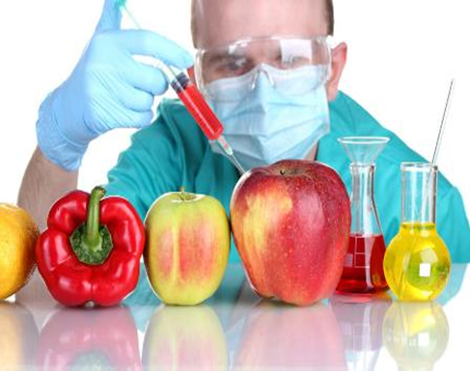
Між тым, 20 год да таго вяліся спрэчкі вакол гэтага рашэння, а сумнівы датычна вырошчвання і спажывання (бяспечнага) падобных ГМА-ласосяў і наогул ГМА-прадуктаў — не знятыя да сёння. Так, той жа ГМА-ласось пагражае патрапіць у прыроднае асяроддзе і зламаць экасістэму часткі сусветнага акеана. Невядомыя і вынікі спажывання такой прадукцыі чалавекам і інш. жывымі істотамі. Устойлівыя ж да гербецыдаў ГМА з высокай доляй верагоднасці могуць скрыжавацца з дзікімі раслінамі і даць пачатак суперпустазеллю, ад якога немагчыма будзе пазбавіцца. Болей таго, даследаванні ГМА-соі паказалі шкоду для здароўся ў жывёл і людзей, а выкарыстанне ГМА-кукурузы і ўвогул паказала вялікую рызыку развіцця раку і інш. цяжкіх хвароб. Не дзіўна, што развядзенне ГМА у ЕС строга абмежавана.
Болей таго, эксперыменты з вывядзеннем вакцыніраванных бананаў, коз з геномам павука-шоўкапраду (могуць даваць “шоўкавае” малако), куры з дабаўкай генаў чалавека, т.п. — выяўляюць не толькі пагрозы ў сферы аховы здароўя, але і глыбокія этычныя праблемы. Так, наступствы такіх эксперыментаў маюць рэальныя пагрозы мутантызацыі Чалавецтва. З іншага боку, адэпты ГМА настойваюць, што менавіта іх вытворы паратуць свет ад голадаў і хваробаў, забяспечаць людзей больш сбалансаванай і даступнай ежай. На што, у сваю чаргу, прыхільнікі арганічнай прадукцыі даводзяць, што ГМА-памідоры — нясмачныя і некарысныя і т.д., у той час як арганічныя (не ГМА) прадукты ў сярэднім на 20-30% маюць больш вітамінаў і карысных рэчываў.

Slide 10
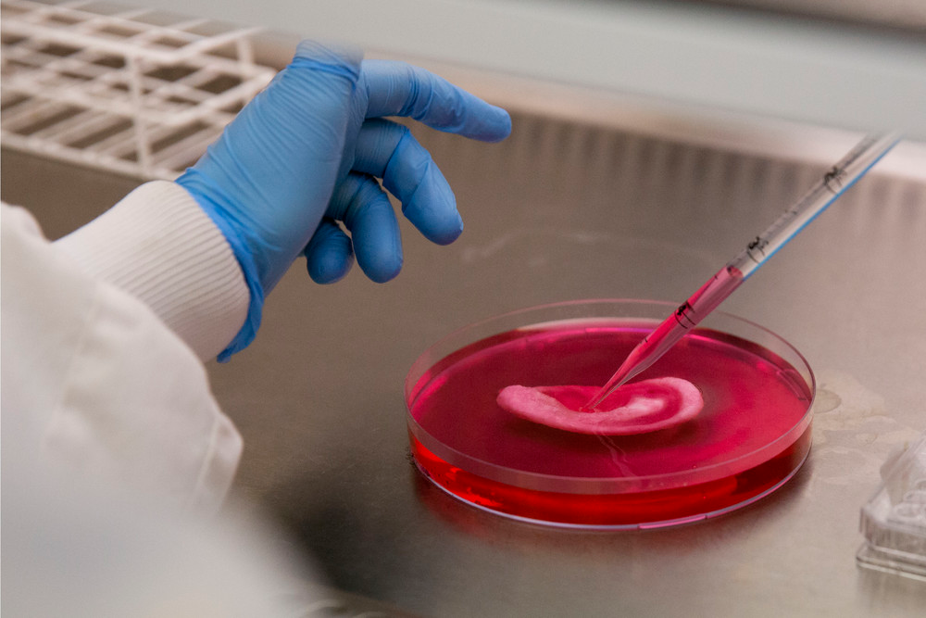
Поруч з тым, развіццё геннай біялогіі працягваецца. На сёння выяўлены механізм CRISPR (2003—2007): у бактэрыях, што падвергліся вірусам і выжылі аказаліся Cas-бялкі, якія выконвалі ахоўныя функцыі і ўтрымлівалі спэйсеры (наборы ўчасткаў РНК) вірусаў-нападнікаў. Затым у 2012 г. вучоныя з са ЗША (НДІ універсітэтаў Кембрыджа ў Масачусетсе і Берклі ў Каліфорніі) дабіліся праграмуемага стварэнне Cas9, што дазваляла рэдактыраваць геном у накірунку стварэння ўстойлівых да хвароб істот. На аснове CRISPR-тэхналогіі з’явілась гіпатэтычная магчымасць стварэнне мадыфікаваных людзей і тым самым паўплываць на сам працэс эвалюцыі Чалавецтва. Па-просту кажучы, з’яўляецца магчымасць вывядзення людзей з закладзенымі на ўзроўне генома якасцямі ўстойлівасці да хвароб і здольнасцямі; такі сабе сінтэз ідэальнага чалавека. З аднога боку CRISPR-тэхналогія перспектыўна, што да лячэння спадчынных хвароб (вырашальная ў дадзеным выпадку магчымасць), але з іншага — паўстае пагроза знікнення людзей як віда.
Ды і этычныя праблемы тут — такія, што патрабуюць вялікай увагі. Насамрэч, не зразумела, як будзе развівацца жывая істота ў выніку геннай мадыфікацыі, паколькі апрача станоўчых чаканняў мадыфікацыі могуць прынесці мноства негатыўных наступстваў. Так, ужо ў 2015 г. у Кітае правялі эксперымент з прымяненнем CRISPR-тэхналогіі ў дачыненні да чалавечага зародышу і апроч чаканых вынікаў па пагашэнню вірусаў, праявілі сябе новыя і нечаканыя мутацыі, а сам зародыш загінуў.

Slide 11
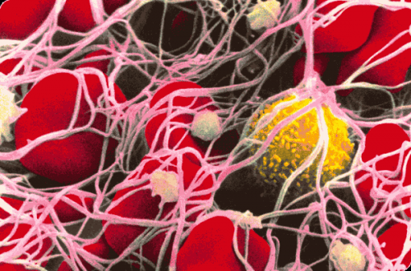
З таго вынікае адна фунадаментальная рэч: відавочна, што ўжо зародыш чалавека — патэнцыяльны чалавек, і таму аборт ці нейкая іншае ўмяшальніцтва ў яго жыццё ёсць пакушэннем на жыццё чалавечай істоты. Ужо гэтага дастаткова, каб паставіць эксперыменты геннай інжынерыі пад вялікі этычны сумніў. Яшчэ больш гэта стасуецца прысвоеннага вучонымі права ствараць і назіраць існаванне прырачоных і няшчасных мутантаў. Гэта, па сутнасці, ёсць цяжкое злачынствасупраць чалавека як тварэння, у т.л. як Тварэння Божага. Між іншым, у Бібліі (Лев.19:19) можна знайсці месца, дзе забаранялася злучаць жывёлу розных парод, засяваць поле 2-мя родамі насення, шыць адзенне з разнародных (воўна і лён) ніцяў. Між тым, гэта трактуецца досыць шырока. Напрыклад, што нельга спалучаць свойскай і дзікай жывёлы, альбо розных родаў, але не парод жывёлы. Такім чынам, селекцыя не выключаецца, але паклікаецца да абярэжнага стаўлення да створанай звыш істоты (і рэчыва).

Slide 12
2. Сучасныя тэндэнцыі ў развіцціі фізікі і аэракасманаўтыкі.

Slide 13
На сённяшнім этапе працягваецца пранікненне Чалавецтва ў свет элементарных часціц. Зваротным бокам такога руху ўглыю стаў своеасаблівы рух вонкі, ушыр, — зноў надзвычай актуальнае вывучэнне Космасу, Сусвету, астраномія. Па-свойму астраномія адлюстроўвае пошук тайнаў мікра-космасу ў макра-Космасе. У справе адкрыцця і далейшага вывучэння элементарных часціц спадзяванні сучаснай навукі звязаны з Вялікім адронным калайдара (ВАК). Грандыёзная (кола з дыяметрам да 27 км) найсучасная тэхналагічная канструкцыя была пабудавана ў 2001—2008 гг. на мяжы Францыі і Швейцарыі ля г. Жэнева і належыць Еўрапейскай арганізацыі па ядзерным даследаванням (CERN), буйнейшаму ў свеце НДІ ў сферы фізікі. ВАК — ёсць паскаральнікам часціц, што дазваляе разагнаць, напрыклад, пратоны да хуткасці свету і сутыкнуць, каб пабачыць з дапамогай мноства найсучаснейшых дэтэктараў спектр элементарных часціц.
Мяркуецца, што іншых магчымасцей у сучаснай фізікі для паглыблення ў свет элементарных часціц проста не існуе. 20 сакавіка 2010 г. на ВАК былі праведзены першыя вопыты па разгону пратонаў, а ў сакавіку 2013 г. была падзцверджана гіпотэза 1960 г. брытанскага фізіка з Шатландыі Пітэра Хігса (Peter Ware Higgs, нар. у 1929 г.) аб існаванні базона, што ёсць элементарнай часціцай з нулявым спінам (зарадам), якая ўласна і задае масу атамаў і рэчыва.

Slide 14
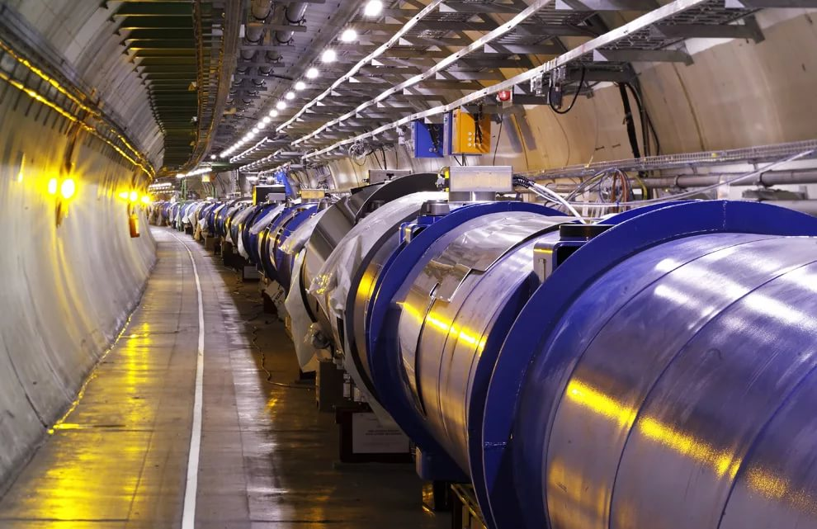
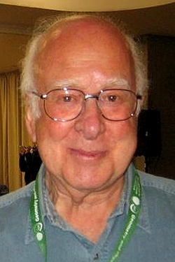
Гіпотэза стала асновай для сучаснай Стандартнай мадэлі будовы матэрыі, якая ёсць працягам квантавай тэорыі; а П.Хігс пасля доказу яго гіпотэзы атымаў у 2013 г. Нобелеўскую прэмію па фізіцы. Між тым, адкрыцці астраномаў паказал непаўнату Стандартай тэорыі — у прыватнасці, апошняя не тлумачыць з’яву чорнай і анты-матэрыі. Таму на сучасным этапе Стандартная мадэль прымаецца як частковая для з’яў на Зямлі, а агульнай стала ў пач. ХХІ ст. М-тэорыя ці Тэорыя ўсяго, што абапіраецца яшчэ на спробы А.Эйнштэйна спалучыць агульную тэорыя адноснасці з дасягненнямі квантавай фізікі. Гэтая тэорыя адводзіць розныя праывы фізічных узаемадзей для мікра- і макра-космасу. Яна дапаняецца тэорыяй Вяліка выбуху (1948) амерыканскага фізіка ўкраінскага паходжання Джорджа (Георгія) Гамава (1904—1968), ураджэнца Адэсы. Гэта тэорыя гаворыць аб няспынным пашырэнні Сусвету. Таксама ёсць тэорыі базонных струн і суперструн, нек.інш., што спрабуюць патлумачыць будову і фізічныя законы існавання Сусвету.

Slide 15
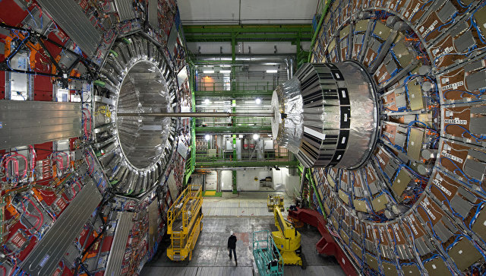
Надзвычайную актуальнасць на пач. ХХІ ст. зноў, як ток было ў часы Рэнесансу, набылі астранамічны даследаванні. Раней ужо гаварылася аб вяікім унёску польскіх астра-фізікаў Багдан Пачыньскі і Анджэй Удальскі, якім належыць ініцыятыва ў вывучэнні з’явы чорных дзір і чорнай матэрыі (антыматэрыі). Ёсць і шэраг інш. зафікаваных і незразумелых з’яў Космасу. Апірышчам для сучаснай астраноміі служаць вялікія тэхналагічныя праекты сучаснасці. Так, у красавіку 1990 г. ЗША запусцілі ў Космас арбітальны даследчы тэлескоп Hubble. Гэта аўтаматычная абсерваторыя, што напачатку мела спектрографы і люстраныя камеры, а пазней удасканальвалася і была дапоўнена сонечнымі батарэямі, спектрографамі для інфачырвонага выпраменьвання, кампьютэры і інш., што рабіць гэты аўтаматычны тэлескоп найбольш дакладным і сучасным з дзеючых на сёння астранамічных прыбораў. З дапамогай яго было зроблена немала адкрыццяў (у т.л. чорныя дзіры і новыя галактыкі). Плануецца, што ў 2018 г. Hubble быдзе заменены новым касмічным аўтаматычным тэлекопам-абсерваторыяй James Webb, што каснтруюецца вучонымі NАSА і ESA (астранамічныя агенцтвы ЗША і ЕС) і будзе мець як сучасныя люстраныя камеры, так і інфачырвоныя спектрографы.
Даставіць James Webb на арбіту сучасная магутная еўрапейская ракета Arian-5 (1996). Між тым, з 2016 г. у ЗША вядзецца распрацоўка яшчэ больш сучаснага аўтаматычнага тэлескопа-абсерваторыі ATLAST, запуск у Космас якой плануецца недзе на 2030 г. з выкарыстыннем найсучаснай амерыканскай цяжой ракеты SLS (запуск плануецца на 2021 г.) ці нават інш., яшчэ больш сучаснай.

Slide 16
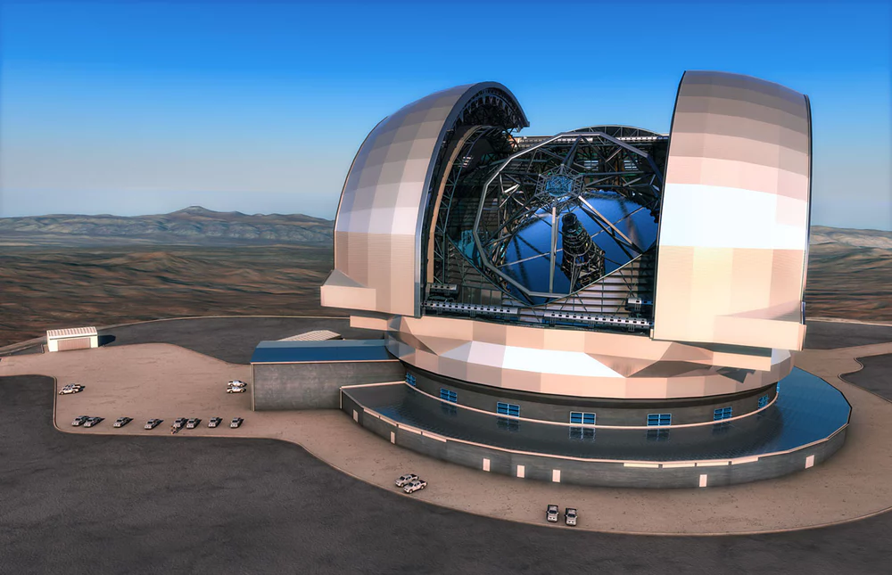
Сярод іншых вялікіх астранамічных праектаў сучаснасці трэба адзначыць будаўніцва European Extremely Large Telescope (E-ELT), што з 2014 г. вядзецца ў Чылі, у самай сухой на Зямлі пустыне Атакама. Тут жа ў Чылі была пабудаваны комплекс Еўрапейскай паўднёвай абсерваторыі, у т.л. Very Large Telescope (канструкцыя з 4 звязаных магутных найноўшых телескопаў на гары Сьера-Параналь), абсерваторыя Ла-Сілья і нек.інш. Тут жа ў Ла-Сілья быў пабудаваны (2003) буйнейшы і наймагуны наземны спектрограф HARPS, за дапамогай якога ў 2007 г. была адкрыта імаверная падобная да Зямлі планета ў сістэме зоркі Gliese-581-с у Сузор’і Шаляў. Апроч таго, у Чылі знаходзіцца комплекс астранамічных абсерваторый NASA ў Сьера-Талола і інш.
З вялікіх дасягненяў сучаснай навукі і тэхнікі неабходна адначыць Міжнародную касмічную станцыю (МКС), што пры ўдзеле вучоных з 16 краін была выведзена арбіту ў лістападзе 1998 г. Асабліва вялікай ёсць роля ў стварэнні і забеспячэнні працы МКС ЗША, Расіі, ESA (Еўрапейскага касмічнага агенцтва) і Японіі. З лістапада 2000 г. на МКС з’явіліся астранаўты. МКС занходзіцца на арбіце ў 415 км ад паверхнасцi Зямлi.Мяркуецца, што станцыя будзе працаваць да 2025 г. На МКС праводзіцца шэраг актуальных даследаванняў. Між тым, з 2001 г. на МКС лятаюць 1-я касмічныя турысты.
На цяперашні час свае магутныя касмічны праграмы маюць ЗША, ЕС, Расія, Японія, а таксама Кітай, Індыя і Бразілія. Актуальным ёсць планаванне палётаў да Марса; існуюць ават планы па каланізацыі Месяца і Марса. Напрыклад, Расія і ESA распрацоўвалі практ Марс-500 — пілатуемага палёту да Марса. Шэраг масштабных праектаў распрацоўвае і рэалізуе ЗША; як самі, так і ў супрацоўніцтве з ESA, Японіяй і інш краінамі.

Slide 17
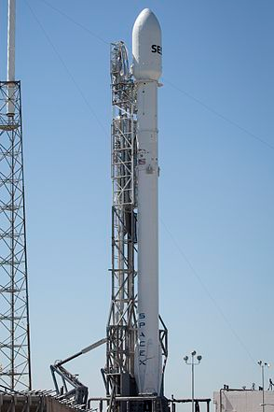
З 2016 г. NASA паспяхова выкарыстоўвае новыя касмічныя ракеты Falcon-9 FT, што маюць быць мадыфікаваныя да шматразовых ракет на замену Shuttle. Ракета была створана амерыканскай кампаніяй SpaceX, якую заснаваў у 2002 г. найвядомейшы сучасны вынаходнік, інжынер і прадпрымальнік Ілан Маск (Elon Reeve Musk, нар. у 1971 г). Ён жа з’яўляецца адным з заснавальнікам кампаніі Tesla, што вядзе распрацоўку сучасных электрамабіляў, і шэрагу перадавых праектаў. Іншая вядомая амерыканская кампанія Boeing, якая паміж іншых цікавых распрацовак у розных сферах, прадставіла ў 2010 г. найноўшы Х-37В, што стаў 1-м у свеце беспілотным касмалётам, арбітальным самалётам. Уласныя аўтаматычыя станцыі для вывучэння Марса і Венеры праектуюць у ЗША, Японіі, Кітаі, Індыі. Між тым, у 2013 г. японцы даставілі на МКС 1-га ў свеце астранаўта-робата Кіbо. У снежні 2015 г. японцы вывелі на арбіту вакол Венеры аўтаматычную межпланетную станцыю ці spacikraft (АМС, спайскрафт) Akatsuki. Еўрапейцы ж (ESA) у 2009 г. вывелі на арбіту найбуйнейшы спадарожнік-спадарожнік Hershel, памеры якога і магчымасці перавышаюць Hubble.
Вялікім дасягненнем гэтага праекту стала магчымасць вывучаць хімічны склад касмічных аб’ектаў (мяркуецца, што падчас Вялікага выбуху з’явіліся толькі вадарод, гелій, ліцій, а інш. элементы выніклі пазней). ЕС і Японіяй вядзецца на сёння распрацоўка касмічнай місіі для даследавання Меркурыя — праект BepiColоmbo. Між тым, нечаканы прарыў ажыццявілі індыйцы, якія ў лістападзе 2013 г. запусцілі сваю аўтаматычную даследчую станцыю Mangalyaan, што ў верасні 2014 г. дасягнула сваёй арбіты вакол Марса. У выніку была сабрана надзвычай каштоўная інфармацыя аб гэтай планеце, а ўжо ў верасні 2015 г. індыйцы выпусцілі атлас Марса. Індыйскае касмічнае агенства (ISRO) на чале з фізікам Алуру Сілін Кіларам (Aluru Seelin Kiran Kumar, нар. у 1952 г.) пачало распрацоўку шматразовых спайскрафтаў Avatar (напэўна, 1-мі ў свеце), а таксама ўласных шматразовых касмічных ракет RLV-TD, 1-я выпрабаванні якой прайшлі ў маі 2016 г. Амбіцыйны план Avrora мае ESA, што прадугледжвае дастаўку да 2033 г. на Марс 1-га астранаўта. Не менш амбіцыйныя Праект-921 ці Shenzhou мае Кітай. У 2016 г. кітайцы вывелі на абіту ўласную шматфункцыянальную касмічную станцыю Tiangong-2.

Slide 18
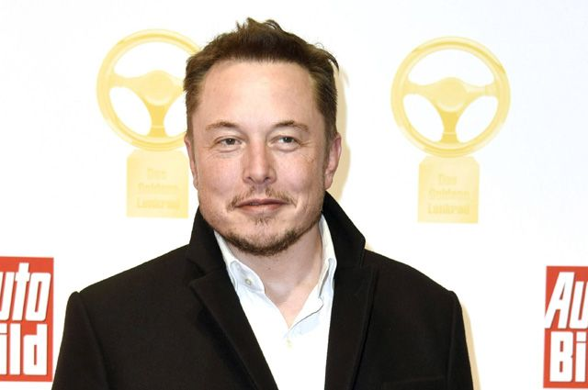
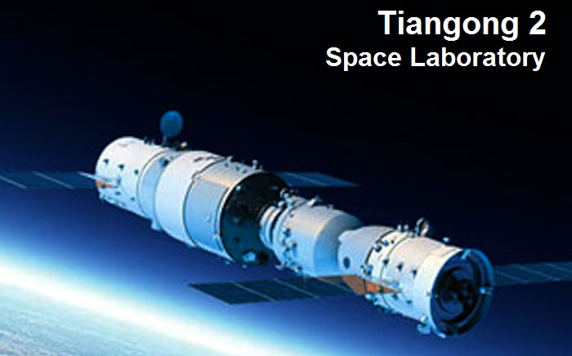
Забеспячаюць гэтую станцыю ўласны грузавыя кітайскія касмічныя караблі Tianzhou-1. Свае ж пілатуемыя караблі Shenzhou-5 Кітай мае з 2003 г., а на сёння распрацоўваецца ўжо Shenzhou-12. Да 2020 г. плануецца запусціць у космас Tiangong-3, магчымасці якой могуць пераўзыйсці патэнцыял МКС. З 2006 г. Кітай вядзе распрацоўку касмаплана Shenlong, 1-я выпрабаванні якога прайшлі ў 2011 г. На сёння Кітай адзін з лідэраў у сусветнай касманаўтыцы, патэнцыял яго хутка расце. Вядомы 1-ы кітайскі касманаўт Ян Лівэй (Yáng Lìwěi, нар. у 1965 г.), які ў кастрычніку 2003 г. ажыццявіў свой першы палёт. Пэўныя поспехі ў развіцці касманаўтыкі мае Бразілія. У 1980-я гг. яна пабудавала ўласны касмадром Алькантара, што вельмі зручны, паколькі максімальна набліжаны да экватара. Між тым, бразільцы маюць патрэбу ў сучаснай касмічнай ракеце. Найбольшую перспектыу для іх мелі кааперацыя з Ізраілем, які распрацаваў уласную ракету Shavit (1988), а таксама з Украінай, якая распрацавала магутную і прытым дастаткова экалагічную ракету Цыклон-4 (2010). Уласная аэра-касмічныя праграма ёсць у Ізраіля, што з 1988 г. вядзе запускі ракет Shavit з касмадрома Пальмахім, таксама мае спадарожнік Ofeq.

Slide 19
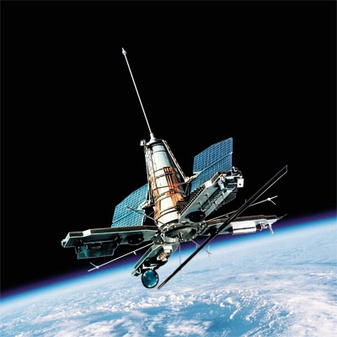
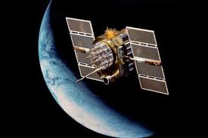
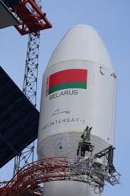
Ва Украіне ўжо ў 1995 г. быў зроблены ўласны спадарожнік Січ-1, затым былі распрацаваны Січ-1М (2004), Січ-2 (2011), Січ-3 (2017/2018). Вядомай стала ракета-носьбіт украінскай распрацоўкі Цыклон-3. На аснове вялікагрузнага самалёта Ан-225 Мрія вядзецца перспектыўная распрацоўка ракеты Свіцязь для запуску з самалёта ў паветры. Свае дасягненні ёсць і ў Беларусі: пра ўдзеле Інстытута інфарматыкі НАН Беларусі на чале з С.У.Абламейка і БДУ (рэктарам якога Сяргей Уладзіміравіч Абламейка з’яўляецца з 2008 г.) быў распрацаваны і запушчаны 22 ліпеня 2012 г. 1-ы беларускі спадарожнік БКА-1. 15 студзеня 2016 г. у Кітаі быў запушчаны ў Космас 1-ы беларускі тэлекамунікацыйны спадарожнік Белінтэрсат-1. Да 2019 г. плануецца стварэнне і запуск БКА-2. З 2008 г. у БДУ вядзецца падрыхтоўка па спецыяльнасці аэракасмічныя тэхналогіі, а ўжо ў красавіку 2017 г. студэнтамі РФіКТ БДУ створалі ўласны нана-спадарожнік БКСС, што плануецца неўзабаве запусціць у Космас.

Slide 20
3. Сучасныя тэндэнцыі ў развіцціі Hi-Tech.

Slide 21
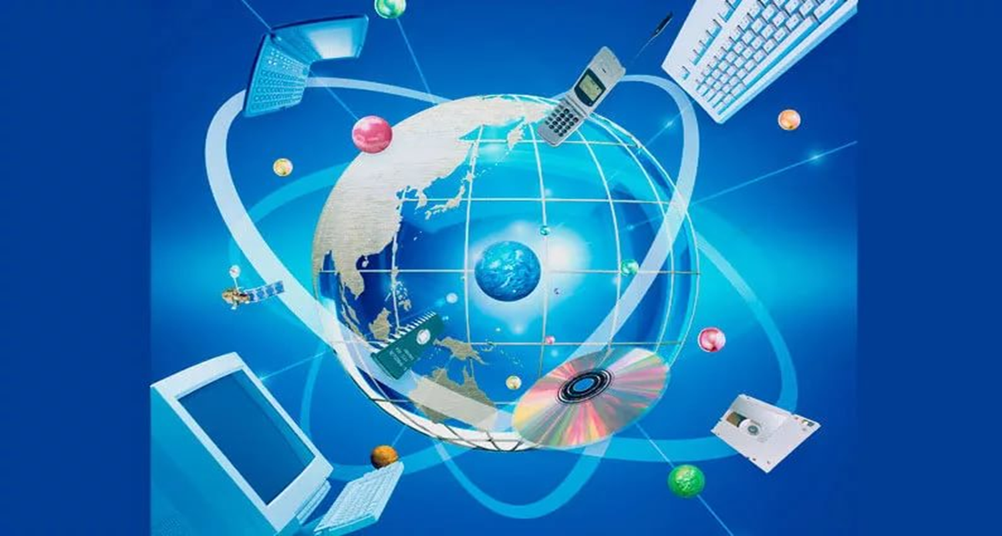
Іншай вялікай сферай перадавых прарываў у НТР зараз стае стварэнне штучнага інтэлекту і распрацоўка робатаў. Штучны інтэлект — гэта спроба стварыць машыну з набліжанымі да разумовых магчымасцей чалавека параметрамі. Ужо даўно былі створаны ЭВМ, магчымасці якіх у шмат разоў пераўзыходзяць здольнасці чалавека. Таму канструюемы штучны інтэлект — разлічаны не толькі на выкананне асобных аперацый (лік, дзеянні), але на стварэнне цэластнай сістэмы ўспрымання. У такім варыянце стварэнне штучнага нтэлекта патрапляе ў сферу робатабудаўніцтва. Вялізных дасягненняў у абодвух гэтых сферах і фактычнага лідэрства дасягнула з 1980-х гг. Японія. Так, у 2000 г. кампаніяй Honda быў прэзентаваны ропат-андроід Asimo. Да 2014 г. з’явіўся Asimo 7-га пакалення. Робат аўтаномна перамяшчаецца, распазнае чалавечую мову і рухі, пазнае людзей у твар, адказвае ім. Напэўна можа і шмат чаго іншага, аб чым здагадваюцца спецыялісты. Інжынеры NASA сканструявалі да 2017 г. яшчэ больш шматфункцыянальнага робата Valkirie. Мяркуецца, што гэты робат стане астранаўта-робатам, што паляціць на Марс. Так, Ілан Маск абвесціў, што менавіта робаты 1-мі стануць кіраваць Falcon-9. На сёння ІТ-лабараторыя І.Маска OpenAl зрабіла робатаў, што здольныя да навучання.
Поруч з японскімі кампаніямі Honda, Softbank і нек.інш., вядомасць у свеце набылі распрацоўкі амерыканскай кампаніі Boston Dynamics і нямецкай Festo. Boston Dynamics распрацавала 4-х-лапага робата BigDog (2005), здольнага прабірацца па цяжкадаступнай мясцовасці і несці груз да 70 кг., а таксама робата-гепарда Cheetah, што дольны быў равіць хуткасць да 47 км/г.

Slide 22
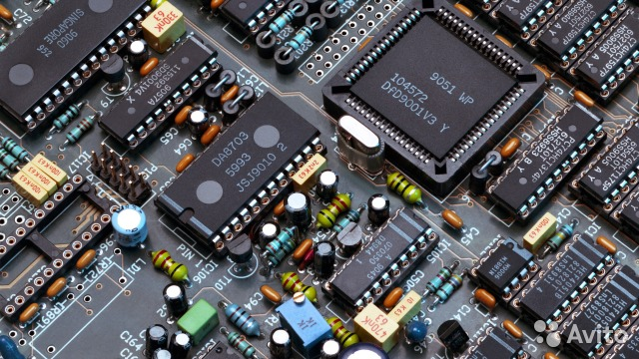
Вядома, што BigDog прайшоў выпрабаванні для патрэб арміі ЗША. Між тым, у 2017 г. у сталіцы ААЭ Дубаі з’явіўся 1-ы ў свеце робат-паліцэйскі Robocop. У 2012 г. быў прадстаўлены ў Японіі баявы робат-мех (зн. кіруемы пілотам) Kuratas, што ўпершыню быў прадстаўлены публіцы ў ліпені 2015 г. Гэты Kuratas складае 3,8 м. у вышыню, мае вагу 5 т. і можа рухацца з хуткасцю да 10 км/г. Нямецкая ж кампанія Festo вядомая сваімі распрацоўкамі робатаў-мурашоў BionicAnts і матылькоў eMotion Batterflies (2015). Мурашы памерам 13,5 см могуць ва ўзаемадзеянні рухацца і выконваць супольныя аперацыі да 40 хвілін, а матылькі — могуць з вагой усяго 32 грамаў лятаць да 4 хвілін. Пазней, у 2016 і 2017 гг. адпаведна, — Festo прадэманстравала сваіх новых робатаў: чайка, стрэказа, кенгуру. Апоші здатны выкарыстоўваць энэргію штуршка для працягу руху.
Дасягненні hi-tech нямецкай кампаніі Festo, аднога з вядучых у свеце распрацошчыкаў і вытворцаў аўтаматычных сістэм для прамысловасці, — цікавымі могуць быць і ў індустрыі беспілотных лятальных апаратаў (БЛА), што набыла пашырэнне ў пач. ХХІ ст. Так, яшчэ падчас І сусветнай вайны нямецкая кампанія Siemens і ВПС ЗША мелі 1-я распрацоўкі беспілотных радыёкіруемых самалётаў. У пачатку 1960-х гг. стварылі БЛА для разведкі ў
Тады ж у ЗША былі створаны 1-я беспілотныя верталёты. Між тым, толькі развіццё спадарожнікавай аэракасмічнай навігацыі ў канцы ХХ ст. дазволіла вывесці распрацоўку БЛА на новы ўзровень. Яшчэ ў 1980-я гг. ЗША і Ізраіль распрацавалі і выкарыстоўвалі разведнік RQ-2 Pioneer, а ў 2001 г. на ўзбраенне арміі ЗША паступілі шматфункцыянальныя БЛА MQ-1 Predator, што мог не толькі разведваць цэлі, але і наносіць удар ракетамі. Затым апошні замяніў яшчэ больш дасканалы RQ-4 Global Hawk.

Slide 23
У апошні час распрацоўкі ў гэтай сферы больш актыўныя. Вялікія поспехі ў праектаванні і вытворчасці БЛА для розных мэтаў (армія, сельская гаспадарка, метэрэалогія і інш.) маюць ЗША, Кітай, Ізраіль, Канада, краіны ЕС, асобныя поспехі ёсць і ў інш. краінаў.
Між тым, развіццё робататэхнікі тоіць у сабе нямала пагроз. Так, у чэрвені 2015 г. прамысловы робат на заводзе Folkswagen у нямецкім г. Баунталь забіў рабочага. Узнікае таксама пагроза кібаргаў: ёсць прыклады ўжыўлення людзьмі ІТ-сродкаў, відэакамер і розных сэнсараў, нават такіх, што кіруюцца нярвовымі імпульсамі чалавека. У выніку, рэальна паўстае пагроза для інш. людзей, што могуць стаць ахвярамі звязкі чалавек — робат (робаты). Іншай пагрозай з’яўлецца размыванне сферы чалавечай прыватнасці, свет стае чымсці як «глабальная вёска». Апошняе тоіць у сабе як адмоўнае, так і станоўчае.

Slide 24
4. Сучасныя тэндэнцыі у развіцці хіміі. Нанатэхналогіі і НТР у ХХІ ст.

Slide 25
У ХХ ст. вялікіх поспехаў дасягнула арганічная хімія і сінтэз палімераў, у т.л. у канцы 1980-х гг. былі адкрытыя новыя вуглевадародныя злучэннні (фулерэны). Таксама магутнага развіцця дасягнула малекулярная хімія, біяхімія, каллоідная хімія. Болей таго, развіўся нават такі новы накірунак, як хімія жыцця. Гэтыя сферы развіваюцца на сутыку хіміі і біялогіі, медыцыны. Болей таго, на сучасным этапе паўстала канцэпцыя NBIC-канвергенцыі, альбо новай інтэграцыі навук, найперш — ІТ, нана-тэхналогій, біятэхналогія і кагнітыўных распрацовак. У аснове такой новай канвергенцыі навук — вучэнне аб адзінстве Прыроды з пераважным развіццём магчымасцей чалавека. Ідэю ўзнікнення гэтай новай навукі высунулі фізікі М.Рока і У.Байнбрыдж са ЗША у сваёй кнізе «Converging Technologies for Improving Human Performance» (2002).
Поруч з тым, на сутыку з сучаснай фізікай развіваецца квантавая хімія (у т.л. плазмахімія), кампутарная хімія і мадэліраванне хімічных малекул з дапамогай ІТ. На сучасным этапе хімічная прамысловасці і навука займае выключна важнае месца ў свеце. На пач.ХХI ст.
вытворчасць хімічнай прамысловасці ў свеце рэзка вырасла (з 1,5 млрд. $ да 4 млрд. $ ці ў 1,7 разы). Прычым асабліва хутка расце ўдзел Кітая (з 5 % да 15 %), Карэі, Індыі, Тайвані ў сусветнай вытворчасці хімічнай прадукцыі, хаця па ранейшаму лідзіруюць у гэтай сферы ЗША (да 20 %) і Японія (да 10 %), а таксама краіны ЕС (Германія — 7 %, Францыя — 5 %, Вялікабрытанія і Італія — па 4 %).

Slide 26
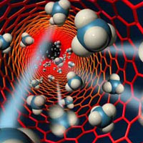
Між іншым, буйнейшым хімічным і фармацэўтычным вытворцам у свеце на сёння ёсць нямецкая карпарацыя BASF. Тыя ж краіны (ЗША, Японія, краіны ЕС), пры шырокім удзеле Індыі і Ізраіля, — пераважаюць таксама і ў фармацэўтыцы, што цесна звязана з хімічнай навукай і яе дасягненнямі. У цэлым, развіццё вытворчасці медыкаментаў і медыцынскай тэхнікі набывае аперажальнае развіццё ў свеце. У Беларусі буйнейшымі распрацоўшчыкамі і вытворцамі медыкаментаў з’яюляюцца кампаніі Белмедпрэпараты ў Мінску і завод медыцынскіх прэпаратаў у Барысаве. Апроч таго, распрацоўку і вытворчасці медтэхнікі ў Мінску ажыццяўляюць кампаніі Вісма-Планар, СЭНС і нек.інш.
Хімічная навука і прамыслнаровасць стварылі новыя матэрыялы, што дазволіла зрабіць істотны прарыў у розных галінах жыцця людзей. Асабліва вялікую перспектыву тут стварае развіццё нана-тэхналогій. Былі створаныя і новыя сінтэтычныя матэрыялы, якія дазволілі значна развіць магчымасці медыцыны. Тое прывяло да стварэння сучасных якасных пратэзаў (у т.л. для стаматалогіі, хірургіі, фізіятэрапіі і інш.). Напрыклад, шырока
вядомы бягун з ПАР Оскар Пісторыус, які страціў абедзьве нагі і замест іх яму былі манціраваныя вугле-пластыкавыя пратэзы, дзякуючы якім спартовец нават працягнуў паспяховыя выступленні на параалімпійскіх спаборніцтвах. Вядомы сваімі распрацоўкамі біянічных пратэзаў праф. Масачусетскага Тэхналагічнага Ўніверсітэта Хью Хэр (Hugh Herr, нар. у 1964 г.). У 1981 г. яму ампутавалі 2 нагі (адмарозіў іх пры ўзыходжанні на гару),

Slide 27
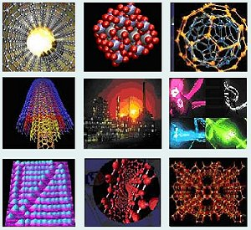
але вучоны пачаў распрацоўку найсучасных пратэзаў, што замянілі б яму страчаныя канечнасці. Ён стаў адным з піянераў новага кірунку ў навуцы і тэхналогіі — біёнікі. Х.Хэр распрацаваў электрамеханічны пратэз галенастопа PowerFoot, што дазволіла яму нават ізноў заняцца альпінізмам. У пратэзах выкарыстоўваюцца ўнікальныя сінтэтычныя і металічныя матэрыялы. З дапамогай сэнсараў PowerFoot могуць узаемадзейнічаць з нярвовымі імпульсамі чалавека, а штучныя ногі — менш энэргазатратныя, чым натуральныя ногі. Затым вынаходнік стварыў кампанію iWalk (2006), што спецыялізуецца на вытворчасці і ўдасканаленні гэтых пратэзаў. Тое дапамагло вярнуць спадзеў на паўнавартаснае жыццё сотням амерыканскіх ветэранаў ваенных кампаній у Афганістане і Іраку.
Людзі ўспрымаюць PowerFoot як годную замену страчаным нагам. Таксама была зроблена распрацоўка біянічных рук (2015), а таксама вядуцца працы над канструяваннем вушэй, вачэй і ўсё больш сучасных біянічных унутранных органаў. Тое стварае новыя магчымасці—
канструяванне біянічнага чалавека. Напрыклад, зараз распрацоўваюцца экзаскелеты для павышэння магчымасцей салдат. Поруч з тым, можа ўзнікнуць пагроза замены натуральных органаў біянічнымі па павеву моды, а таксама — пагроза знікнення чалавека як віда.

Slide 28
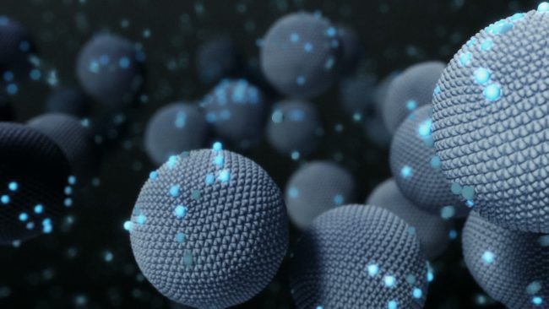
Яшчэ больш фантастычныя магчымасці адкрываюць нана-тэналогіі. Асновай тут ёсць стварэнне новых матэрыялаў, трывалых, гнуткіх, праваднікоў і дыялектрыкаў, інш., — якія надзвычай дробныя (1 nm = 10-9 м.). Фактычна, тое не мела аналагаў у гісторыі. Так у пач. ХХІ ст. адбываецца другая НТР. Так, з дапамогай гэтых тэхналогій у Японіі шырока вырабляюцца фота-каталітычныя пакрыцці. Яны ўтрымліваюцца нана-часціцы рознай формы, што задаюць асноўнаму рэчыву новыя якасці. Але тое ўжо творчае развіццё кантролю за хімічнымі працэсамі, што бярэ за аснову магчымасці фулерэнаў. Так, уласна вуглеродныя нана-трубкі — надзвычай трывалыя і прытым кампактныя. На сёння створаны нана-трубкі працягласцю да 30 см. Яны выкарыстоўваюцца для стварэнні кампазітных (састаўных) матэрыялаў. Гэтыя трубкі з фулерэнаў і задаюць асноўнаму матэрыялу чаканыя новыя якасці. Больш таго, аказалася, што вуглеродныя трубкі — выдатныя паўправаднікі, што дазволіла развіваць электроніку на новым узроўні. Так, чыпы і працэсары вырабляюцца больш тонкімі і дробнымі, а зн. сучасныя iPhon і iPad — робяцца заменай звычайнага кампутара 4-га і, напэўна, 5-га пакалення. На той жа аснове распрацоўваюцца
новыя сэнсары (Японія, ЗША, ЕС, Рэспубліка Карэя, Кітай), што дазволяць шырока ужываць іх у будаўніцтве, мытным кантролі і інш. сферах. Вырабляюцца нана-крысталы дыяксіду цынку і інш. рэчываў, што адкрываюць новыя магчымасці ў электратэхніцы, энергетыцы, медыцыне і інш. У апошнія гады істотных поспехаў у развіцці нанатэхналогій дасягнуў Кітай, што ёсць 1-м з лідэраў па патэнтах. Спрыяе таму і праграма «100 талентаў», што заахвочае вучоных з дыяпары (і не толькі) прыязжаць і працаваць у Кітаі.

Slide 29
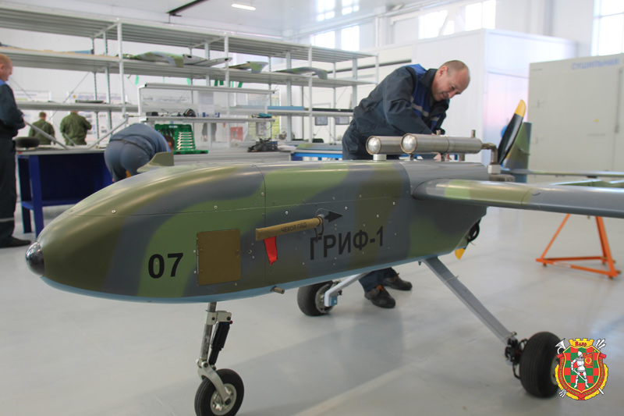
У Беларусі распрацоўкай новых кампазітных матэрыялаў займаюцца НДІ НАН Беларусі — Фізіка-тэхнічны і Хіміі новых матэрыялаў інстытуты: 1-ы разрабляе не толькі новыя пакрыцці і субмікронныя электрапрыборы, але і БЛА, а 2-і — новыя кампазітныя палімерныя і інш. сінтэтычныя матэрыялы. Займаюцца падобнымі распрацоўкамі і Інстытут неарганічных сарбентаў хімфака БДУ: стварае фасфатныя кампазітныя матэрыялы з антыкаразійнымі і антыпылавымі якасцямі, а таксама вытварае розныя сучасныя сарбенты.

Slide 30
5. Сучасныя тэндэнцыі ў геалогіі і геаграфіі.

Slide 31
Сучасная геаграфічная навука шырока ўбірае ў сябе дасягненні і магчымасці ІТ. Так, развіваюцца ГІС. Яны выкарыстоўваюцца як сродак пазнання ў геаграфічнай навуцы і як самадастатковая сфера кампутарнай геаграфіі. Вельмі спрыяе ў гэтай сферы ўнядрэнне і пашырэнне сродкаў дыстанцыйнага зандзіравання Зямлі (як тое БКА-1 і БКА-2). Распрацоўваюцца праграмна-інфармацыйныя комплексы для апрацоўкі здымкаў зямной паверхні і пабудавання электронных картаў; праектуюцца экспертна-аналітычныя сістэмы і шырока — розныя ГІС-тэхналогіі. Яны дазваляюць эфектыўна і мабільна назіраць, падаваць і аналізаваць інфармацыю аб геаграфіі Зямлі. Да прыкладу, усім шырока вядомы магчымасці сэрвісу Google Maps. Услед за сучаснымі тэндэнцыямі ў гэтай вобласці рушыць і БДУ. Так, на геаграфічным факультэце адкрытая спецыяльнасць ГІС у 1997 г., а ў 2013 г. — косма-аэра-картаграфія. Магчымасці ГІС шырока выкарыстоўваюцца ў вядзенні зямельнага кадастру, фіксацыі і прагназавання арэалаў экалагічных небяспек, ланшафтаў, геадэмаграфіі, геадэзіі, метэрэалогіі, радовішчаў карысных выкапняў, г.д.
Агульна, у геаграфіі назіраецца зраз бум прыкладных накірункаў. Поруч з тым,у свеце паспяхова развіваецца метэрэалогія і акеанаграфія. Сусветны акеан застаецца той часткай планеты. што яшчэ тоіць немала цікавых адкрыццяў. Аднак такога нельга ўжо сказаць аб зямной паверхні. Поруч з тым, і з выкладзенага вышэй матэрыялу таксама тое можна пабачыць, — адбываецца пэўны новы сінтэз геаграфічных дысцыплін на аснове ІТ і патэнцыялу ГІС.

Slide 32
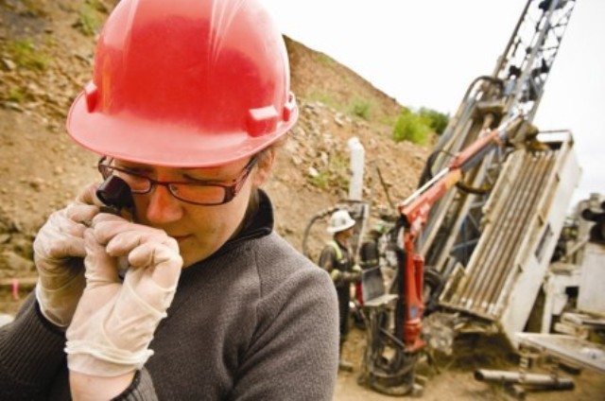
Новае дыханне на пач. ХХІ ст. набрала геалогія. Так, шэраг адкрыццяў дало даследаванне Антарктыды. У 2006 г. распачала сваю працу Беларуская антарктычная экспедыцыя, а ў 2016 г. быў пабудаваны 1 модуль беларускай даследчай станцыі на гары Вячэрняя, што ўрачыта адкрытая 23 студз. 2015 г. Антарктыда (і акеаны) даюць зараз асноўныя геаграфічныя адкрыцці. Так, тут былі знойдзены азёры пад тоўшчай ільду, а ў воз. Уіланс — жывыя бактэрыі, затым у 2017 г. быў адкрыты ланцуг з 90 вулканаў у Заходняй Антарктыцы. Поруч з тым, вывучэнне слаёў тоўшчы ільду ў Грэнландыі і Антарктыцы дазваляе абагаціць веды па палеа-кліматалогіі і інш. Апроч таго, вучонымі быў знойдзены даўні мацярык Маўрыцыя на дне Індыйскага акеана. Таксама быў адкрыты шэраг новых вялікіх нафтавых і газавых радовішч, інш. Напрыклад, газавыя радовішчы Левіяфан (2010) і Зохр (2015) у Міжземным моры, што ствараюць новыя перспектывы для эканамічнага развіцця Ізраіля і Егіпта.

Slide 33
6. Ад мадэрну да постмадэрну. Выклікі прагрэсу ў сацыяльнай думцы.

Slide 34
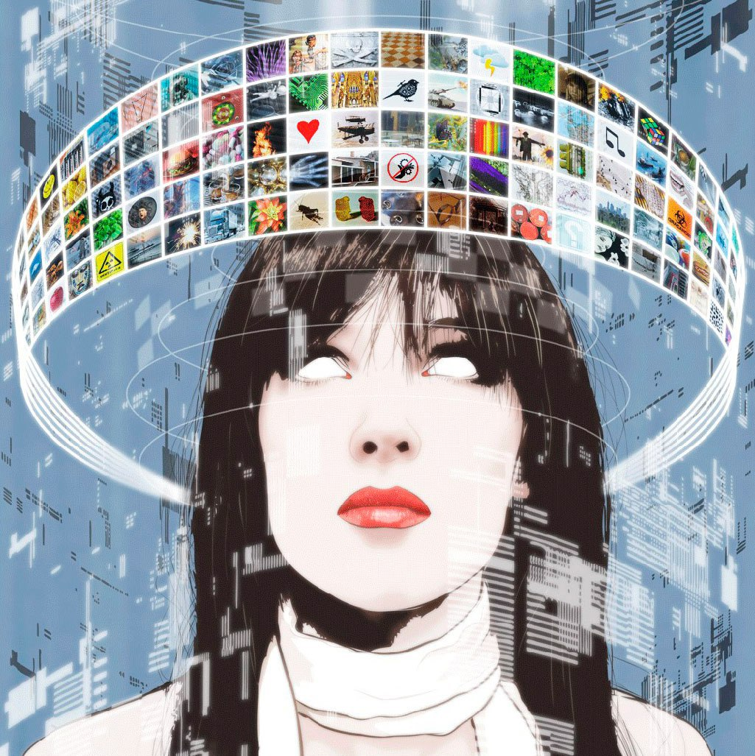
Аб прагрэсу і сучаснасці. З 1960-х гг. у развітых індустрыяльных краінах пашырыўся рух т.зв. новых левых, што зноў, пасля Ж.Ж.Русо, паставілі пытанне аб цывілізацыі і прагрэсе. Так, з аднога боку той былі маладыя людзі, што крытыкавалі хібы спажывецкага грамадства і масавай культуры, выяўлялі і паказвалі наяўныя праблемы, але з іншага — развіўся такі накірунак новых левых як анарха-прымітывізм. Выдатнейшым яго прадстаўніком з’яўляецца філосаф і публіцыст Джон Зерзан (John Zerzan, нар. у 1943 г.). Дж.Зерзан, як і анарха-прымітывісты ў цэлым, — глядзяць на цывілізацыю як на галоўную праблему Чалавецтва. Яны лічаць, што цывілізацыя — вырвала чалавека з Прыроды і задала Чалавецтву нібыта «паталагічны» характар: сацыяльную і інш. няроўнасць, рэпрэсіўную па сваёй сутнасці культуру, а таксаме насілле і дэпрэсіўны стан — як вынік адрыву чалавека ад яго прыроднага стану. Для Дж.Зерзана пачаткам гэтай «злой эры» стаў пераход да сельскай гаспадаркі, таму ён заклікае да вяртання ў «Залаты век» першабытна-абшчыннага ладу.
Праявай падобнага адмаўлення прагрэсу ёсць нэалудызм — адмаўленне навукова-тэхнічнага прагрэсу і барацьба з яго праявамі. Найбольш яркім і паслядоўным прадстаўнікм яго стаў амерыканскі матэматык, філосаф і сацыяльны публіцыст Унабомбер ці Тэадор Качынскі (Theodore John Kaczynski, нар. у 1942 г.). Перадусім, як анарха-прымітывіст, ён бачыў корань зла ў індустрыяльнай рэвалюцыі, збег ад яе ў лясную глуш, але вызваліцца ў чаканай меры не змог і пачаў рассылаць бомбы навукоўцам і бізнесмэнам, праз што загінала 3 і было паранена 23 чал. Унабомбер, як вынік, быў разшуканы ФБР і асуджаны да пажыццёвага турэмнага заключэння.

Slide 35
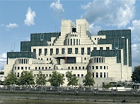
Поруч з тым, іншы варыянт развіцця анарха-прымітывісцкага «вызвалення ад цывілізацыі» праілюстраваны ў кінафільме «Into the Wild» (2007) амерыканскага рэжысёра Ш.Дж.Пэна паводле аднайменнай кнігі пісьменніка Дж.Кракаўэра. Фільм і кніга распавядаюць пра трагічны лёс маладога амерыканскага антраполага і падарожніка Крыстафера Макэндліса (Christopher Johnson McCandless, 1968—1992). Ён быў анарха-прымітывістам і накіраваўся ў глухія мясціны Аляскі, каб там выжыць ва ўлонні дзікай прыроды без сродкаў цывілікацыі; і загінуў. Тэарэтычнай асновай для анарха-прымітывістаў, а затым і анарха-экалагістаў сталі працы, да прыкладу, нямецкага філосафа Тэадора Адорна (Theodor Adorno, 1903—1969), дзе ён паказваў «рэпрэсіўную», як паводле яго, сутнасці цывілізацыі культуры. Т.Адорна сам уласна не быў анарха-экалагістам, але яго скепсіс, што да прагрэсу, быў вельмі істотны. Болей таго, у сваёй працы «Негатыўная дыялектыка» (1966) ён паказвае вынік развіцця — як заўжды ўнутрана супярэчлівы, абсурдны, і негатыўны.
Зразумела, што так Т.Адорна адлюстраваў глыбокае расчараванне ў выніках прагрэсу і развіцця Чалавецтва пасля ІІ сусветнай вайны. Поруч з тым, пазітыўны погляд на вынікі чалавечага прагрэсу шырока прысутнічае ў сучасным грамадастве. І ёсць шэраг аргументаў, што сведчаць на карысць прагрэсу. Найперш, трэба сказаць, што ход разваг сучасных прымітывістаў па вялікаму рахунку не быў прымальным для выдатных навукоўцаў і грамадскіх дзеячаў Еўропы ХІХ ст., якія ўласна і ажыццявілі карэнны прарыў да сучаснага свету. Так, у выдатнага французскага хіміка-біёлага і заснавальніка імуналогіі Луі Пастэра ў маленстве ад смяротнай на той час сыпнога тыфу памерлі 3 з 5 дзяцей.

Slide 36
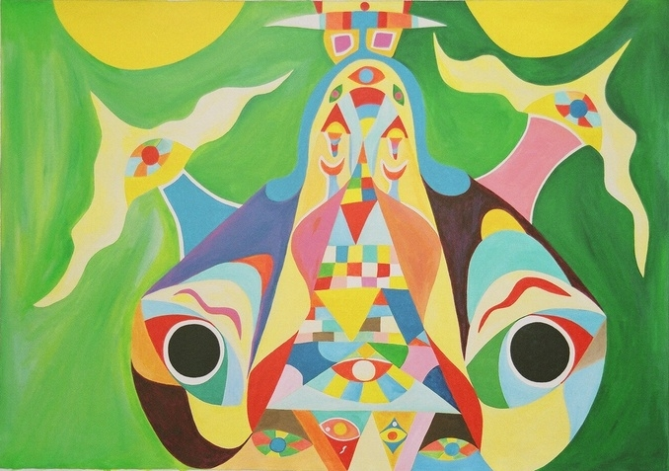
У вядомага англійскага біёлага Чарльза Дарвіна з 9 дзяцей 3 памерлі ў раннім узросце. Тыповымі і смяротна небяспечнымі на тыя часы блыі хваробы — кор, скарлатына, дыфтэрыя, праз іх памірала мноства дзяцей і нават дарослыя. Так, прыклад адной вясковай мясцовасці з поўначы Піншчыны (ваколіцы с. Малая Плотніца) на 1905 г. паказвае, што тады нарадзілася ў 5 вёсках 81 дзіцё, з якіх ва ўросце да 1 года ад хваробаў памерла 15 чал., там жа ў 1890 г. з народжаных 67 памерла 21 дзіцё. У мірны час падчас успышак халеры, туберкулёзу, дыфтэрыі — людзі тады выміралі час ад часу сем’ямі. Ясная справа, што такое дасягненне прагрэсу як антыбіётык — проста карэнным чынам магло змяняць сітуацыю. Так тое і сталася ў др. пал. ХХ ст. ужо для соцен мільёнаў жыхароў па ўсёй Зямлі.
Усё тое паказвае, што спадзяванні прымітывістаў, натурыстаў, руралістаў — часта перавышаныя. Так, немагчыма пры сучасным узроўні ведаў весці ў цалкавіта «эка»-культуру, але ў сельскай гаспадарцы мае сэнс пермакультура.

Slide 37
7. Экалогія і яе значэнне для сучаснага грамадства. Усёпаглынальная тэхніка і месца чалавека ў найнавейшым свеце.

Slide 38
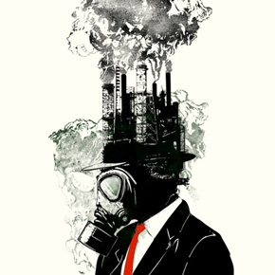
На пачатку ХХІ ст. разуменне першаступеннай важнасці экалагічнага балансу набыла сусветнае разуменне. Чалавецтва пачало ажыццяўляць пэўныя рашучыя крокі па зніжэнні ціску на прыроднае асяроддзе планеты і развіваць экалагічныя, т.зв. зялёныя, вытворчасць і спажыванне. Прынцыпамі гэтага падыходу з’яўляецца ўзаемнасць і адказнасць за лёс Зямлі і Чалавецтва. Так, 12 снежня 2015 г.у Парыжы на Сусветнай ХХІ-й канферэнцыі па клімату была прынятая Канвенцыя ААН па змяненні клімату. Яе пагадзілі і падпісалі прадстаўнікі 177 краін. Канвенцыя прадбачае з 2020 г. правядзенне маштабных мер па змяншэнні выкідаў СО2 і інш. шкодных выкідаў у атмасферу Зямлі. У адрозненне ад Кіёцкага пратакола 1997 г., дзе праблему браліся вырашаць толькі група высока- і сярэднеразвітых краін, новае пагадненне мае глабальны характар. Яно паклікана спыніць ці затармазіць глабальнае пацяпленне. Паказальна, што вакол ажыццяўлення праекту ў шэрагу краін разгарэліся вострыя палітычныя дэбаты. У асноўным яны былі выкліканы лабістамі буйных індустрыяльных кампаній, што не жадалі губляць свае прыбыткі. Мiж
тым, высокую адказнасць праявілі краіны ЕС, асабліва Германія і Францыя, Швецыя, нек.інш. — яны прынцыпова адстойвалі важнасць экалагічнага пытання ў лёсах свету. Вялікую падтрымку ініцыятыва ЕС знайшла ў Канады, Японіі, Кітая, Украіны, Беларусі і нек.інш. краін. Так, Кітай зведаў за апошнія 25 год вялікі індустрыяльны рост і сутыкнуўся з шэрагам цяжкіх экалагічных праблем (смогі ў Пекіне і інш. гарадах, у прамысловых зонах; забруджанне рэк; дэградацыя і атручванне глебаў) і ўзяўся за паляпшэнне свайго экалагічнага становішча.

Slide 39
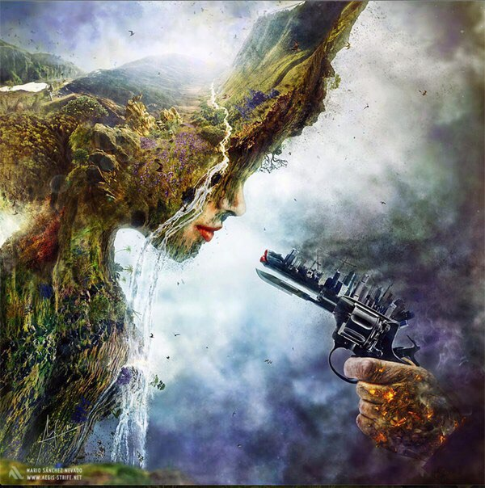
Па-ранейшаму вялікай праблемай стае забруджванне водаў і глебаў у выніку гаспадарчай дзейнасці чалавека. Так, у воды планеты патрапляе вялікі аб’ём нітратаў, фасфатаў, сінтэтычных і арганічных рэчываў. Мільёны тон іх трапляе ў моры праз рэкі (Дунай, Дняпро, Дон, Волга, Янцзы, Місісіпі, Ла-Плата і мн.інш.) — як наступствы неэкалагічнага вядзення сельскай гаспадаркі, з камунальнымі і прамысловымі стокамі. У выніку, назіраецца (у пару высокіх тэмператур) масавае квітненне сіне-зялёных водарасцяў — як у прэсных, так і ў марскіх водах. У сваю чаргу, тое вядзенне да ўзнікнення зон замору рыб і інш. воднай фаўны, што гіне ад недахопу кіслароду. Згаданыя водараслі (цыянабактэрыі) вылучаюць шмат таксічных рэчываў. Як вынік, на дне Мексіканскага заліву, у Балтыйскім і Чорным марах і інш. узнікаць значныя мёртвыя зоны, дзе выгібае і флора і фаўна. Больш таго, у выніку разлажэння вялікіх аб’ёмаў біямасы воды насычаюцца серавадародам.
У дадатак, воды атручваюцца цяжкараскладанымі ў Прыродзе сінітэтычнымі рэчывамі, цяжкімі металамі і іх вокісамі (ртуць, цынк, свінец, інш.), нафтай і нафтапрадуктамі. Так, глабальнае значэнне меў разліў нафты ў Мексіканскім заліве ў красавіку 2010 г., што прывёў да выкіду на працягу 152 дзён да 5 млн барэляў нафты. Тое стала надзвычай цяжкім ўдарам для акваторыі заліву, хаця былі прыкладзены вялізныя намаганні па абмежаванні і ліквідацыі наступстваў гэтай тэхнагеннай катастрофы. Між тым, яшчэ большую пагрозу нясе распрацоўка нафтараовішч на шэльфе Арктыкі, дзе клімат і

Slide 40
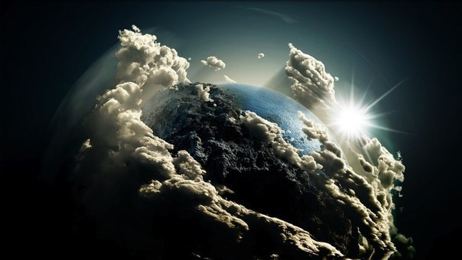
і лёд ствараюць дадатковыя вялікія рызыкі аварый і разліву нафты. Між тым, сабраць разлітую нафту са льдоў фактычна цяжка ці немагчыма, а арктычная флора і фаўна — надзвычай уразлівыя і цяжка аднаўляюцца. Нягледзячы на тое, кампаніі Раснафта (Расія) пры ўдзеле Statoil (Нарвегія) вядуць распрацоўку масштабнай здабычы нафты ў паўночным шэльфе, што непасрэдна паграджае мноству запаведных тэрыторый. Тое на сабе спаўна зведалі мн. месцы Сібіры. Прыкладам таму, раёны Мамантаўскага і Паўднёва-Балыкскага радовішчаў Раснафты ў Заходняй Сібіры, дзе па звестках Greenpece, — палова лясоў і 1/3 балот была знішчана і моцна пашкоджана. Агульна, дэградацыя біясферы — важная праблема сучаснасці. Так, зонай апустыньвання ёсць вялізная прастора (да 3 млн км2) Сахеля (паласа да 400 км на поўдзень ад Сахары) у Афрыцы. З 1968 г. пустыня няўхільна наступала на землі, а гаспадарка і насельніцтва пакутавалі ад засухі, неўраджаяў і голаду. Пэўнае рашэнне знайшоў фермер з Буркіна-Фасо Якуба Савадога (Yacouba Sawadogo, нар. у 1960 г.), які пачаў рабіць агародджы з камянёў
і сетку ямак для пасадкі раслін (зай, ), дзе затрымоўвалася вільгаць і зберагалася ад выветрывання і высыхання глеба. Я.Савадога здолеў атрымаць добрыя ўраджаі і нават аднавіць глебы, насадзіць лес на 50 га. Фермер праводзіць шырокую асветную кампанію, аднак церпіць усціск ад карумпаваных улад сваёй краіны.

Slide 41
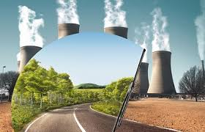
Падобна, вялікай праблемай ёсць высыханне Аральскага мора. Праз вялікі забор вады з рэк басейну гэтага мора для арашэння аграўгоддзяў з 1960-х гг. мора хутка высыхала і да пач. ХХІ ст. засталося толькі да ¼ ад яго, а на астатняй плошчы ўзнікла саляная пустыня Аралкум. Вятры выносяць яе таксічныя солі на тысячы км, у т.л. тыя патрапляюць да Беларусі. Паратаваць удаецца толькі ізаляваную паўночную частку мора, Малы Арал, чаго Казахстан дасягнуў з дапамогай узвядзення Каракальскай плаціны (2005). Апустыньванне актуальнае і для Кітая, дзе толькі пустыня Гобі паглынула да 1,7 млн км2. Шкоду нанесла таксама масавая высечка лясоў. Аднак з 1970-х гг. і асабліва актыўна ў пач. ХХІ ст. Кітай праводзіць праграму аздараўлення дэградаваных зямель. Асновай гэтага праекту ёсць ахова водных рэсурсаў і насаджэнне лясоў, што на сёння высаджаныя на 0,5 млн км2; адноўлена звыш 10 млн га гаспадарчых угоддзяў. Апроч таго, кітайскія прадпрыемствы істотна абмежавалі квоты выкідаў, але застаецца праблема бытавых адыходаў і моцнай хімізацыі сельскай гаспадаркі. Між тым, сучасны Кітай з 2015 г. накіроўвае вялікія ўвагу і сродкі на развіццё аднаўляльных крыніц энэргіі. Па аб’ёмам вытворчасці электрычнасці
на ГЭС і ветраках Кітай займае на сёння 1-е месца ў свеце, а па вытворчасці сонечнай энэргіі — 2-е, пасля Германіі. Ёсць планы ў бліжайшы час давесці долю аднаўляльных крыніц энэргіі ў Кітаі да 50 %. Між тым, на долю зялёнай энэргетыкі (энэргія сонца і ветру, вады) ўжо зараз у ЗША прыходзіцца да 12 % энэргабалансу, ва ўсім свеце — да 22 %, у ЕС у цэлым — да 25 %, аднак Германія ў 2017 г. дасягнула 41 %, тады як планавала гэты паказнік на 2025 г. Немцы з’яўляюцца лідэрамі вобласці пабудовы сучаснага экалагічнага грамадства.

Slide 42
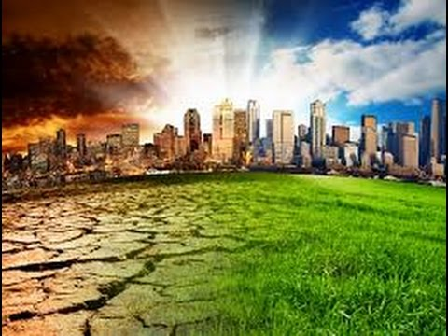
Вялікае значэнне атрымаў прыняты ў 2000 г. закон Германіі аб аднаўляльнай энэргіі, што заклаў падмурак курсу Energiewende. Пасля аварыі на Фукусіма-1 (2011) гэты курс пажвавіўся. Вялікіх поспехаў у гэтай сферы дасягнулі Швецыя, Фінляндыя, Эстонія (біяпаліва і ветракі). У дадатак да выкладзенага, заўважым, што краіны ЕС дасягнулі нелых поспехаў і ў скарачэнні шкодных выкідаў сельскай гаспадаркі і прамысловасці, а таксама ў зберажэнні рэсурсаў і рэцыклінгу матэрыялаў (перапрацоўка смецця). Да прыкладу, у 1991 г. у Германіі урад ХДС/ХСС прыняў дзяржаўную праграму рэцыклінгу смецця, паколькі краіна стаяла на мяжы экалагічнай катастрофы, а на сёння немцы перапрацоўваюць да 90 % камунальнага смецця. Заўважым, што ў свеце накоплена 5,8 млрд т. смецця толькі пластыку, прычым ½ за апошнія 10 год. З уяго гэтага аб’ёму толькі 20 % было перапрацавана ці спалена. Калі ва ўсім свеце перапрацоўваецца меней 9 % смецця пластыку, то ў Германіі, Швецыі — звыш 90 %, Аўстрыі, Бельгіі — 70 %, агулам у ЕС — да 33 %, у Японіі — 70 %, у ЗША — 50 %, у Кітаі, Бразіліі — 25 %, у Беларусі, Украіне — 10 %, у Расіі, Індыі — 4 %. Іншы прыклад, гэта
стан ракі Рэйн, што была ўвасабленнем тэхнагеннай забруджаннасці ў ХХ ст.: прынятыя меры прывялі да істотнага аздараўлення, воды ачысціліся і ў рэчцы з’явіліся нават ласось і бабры, а шмат дзе ізноў стала магчымым купацца. І гэта пры тым, што на рацэ знаходзіцца палова вытворчых магутнасцей карпарацый BASF і Bauer AG, а таксама шэраг індустрыяльных цэнтраў Германіі, Францыі, Швейцарыі.

Slide 43
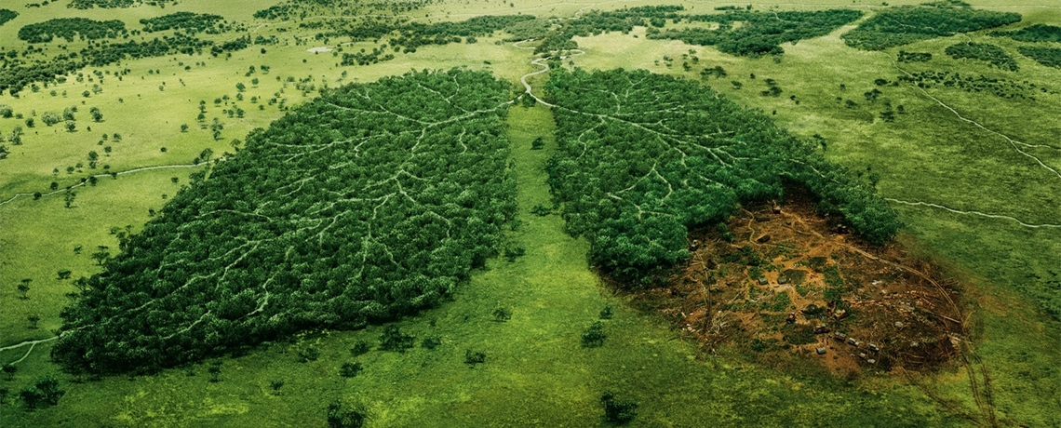
Вялікія намаганні прыкладаюцца для аздараўлення Дунаю, што прывяло ў апошнія 5 год да супыну ў рэгрэсе экалогіі ў заходняй частцы Чорнага мора. Але, на жаль, адным з самых забруджаных у свеце застаецца Балтыйскае мора. Важнай сучаснай праблемай з’яўляецца праблема трансфармацыі антрапасферы ў тэхнасферу. Як паказана вышэйна прыкладзе кібергізацыі і робатызацыі, біянізацыі і перспектывы канструявання мадыфікаванага чалавека, — існуе пагроза дэградацыі і знікнення чалавека як віда жывых істот. Сапраўды, ужо з канца ХХ ст. стала ясна, што тэхнагеннае асяроддзе паглынае і трансфармуе чалавека, пагражае выйсці з пад кантроля чалавека як «гаспадара» на Зямлі. Вялікія і нязведанныя пагрозы ўтрымліваюць генныя і фізіялагічныя мутацыі пад уздеяннем пранікнення ГМА, новых хімічных і біятэхнічных сродкаў у біясферу. Справядлівая думка, што ніводнае ўмяшальніцтва ва ўладкаваную сістэму не застаецца ў Прыродзе і Сусвеце без наступстваў, а вынікі гэтага ўмяшальніцтва часта асягальныя толькі часткова. Так, да чаго давядзе ўжыванне ГМА-соі ці кукурузы і т.п. — не зразумела. Ёсць прыклады, калі ў людзей назіраліся вострыя алергічныя рэакцыі і
атручванні, а магчымыя і пашкоджанні на генетычным узроўні, якія адаб’юцца праз некалькі пакаленняў. Не знікае пагроза глабальнай вайны, сацыяльных канфліктаў, эпідэмій новых хвароб, голаду і перанасялення Зямлі, інш. Усё тое павышае нашу адказнасць.

Slide 44
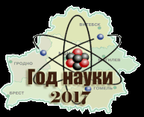
8. Новае і выклікі навейшага для сучаснай Беларусі ў навуцы і тэхніцы.

Slide 45
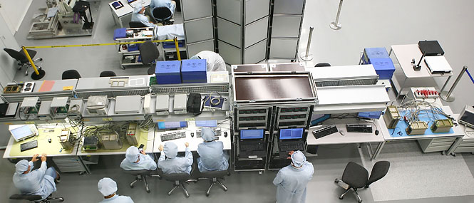
З выкладзена вышэй бачна, што не толькі развітыя постіндустрыяльныя краіны зараз робяць акцэнт на аперажальным развіцці навукі і навукаёмістай эканамікі, але нават буйнейшыя ў свеце краіны Кітай і Індыя — скіраваліся ў гэтым напрамку. Беларусь, якая мае досыць абмежаваныя прыродныя рэсурсы, эканоміку з інэрцыяй постасавецкіх рэалій, адчувае ўжо пэўны недахоп дэмаграфічнага патэнцыялу, — мусіць актыўна шукаць сваё абноўленнае месца ў свеце. Сапраўды, ад часоў БССР Беларусі дасталася вельмі адкрытая эканоміка, што на 80-90% залежала ад імпарту і экспарту прадуктаў вытворчасці, а гэта абумоўлівае адчувальнасці краіны да глабальных працэсаў. Так, па шэрагу характарыстык (узровень урбанізацыі, індустрыялізаванасці, насычанасці навукова-тэхнічным рэсурсам) Беларусь мае падабенства да развітых постіндустрыяльных краін. Так, у рэйтынгу GoodCountry Index-2016 краіна заняла 37-е месца ў свеце па ступені развітасці навукі і тэхнікі і аднесна да краін в высокім узроўнем навуковага патэнцыялу. Між тым, патрабуецца прывесці магчымасці краіны на актуальны ўзровень. Вось чаму 31 студзеня 2017 г. указам Прэзідэнта Рэспублікі Беларусь была зацверджана Праграма інавацыйнага развіцця Беларусі на 2016—2020 гг. Да прыярытэтных былі аднесены сферы ІТ і сродкаў
камунікацыі, авіякасманаўтыка, атамная і зялёная энергетыка, бія-тэхналогіі, нана-індустрыя, фармацэўтыка, прыборабудаванне і электратэхніка. Як ведама, 2017 г. быў абвешчаны ў Беларусі Годам Навукі. Плённа расце ў апошнія гады і міжнароднае навуковае супрацоўніцтва краіны.

Slide 46
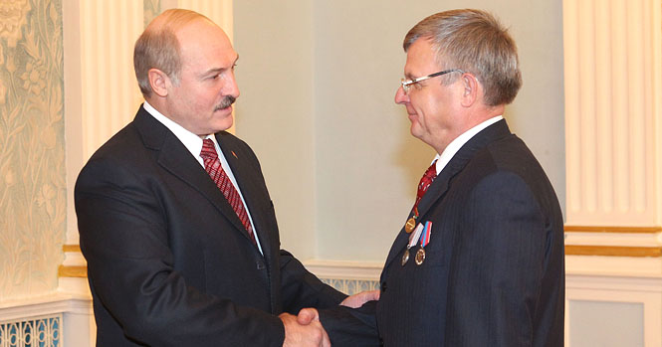
Сярод важнейшых дасягненняў беларускай навукі пачатку ХХІ ст.: адкрыццё Беларускай антарктычнай даследчай станцыі (23 студзеня 2015 г.); стварэнне і запуск Беларускага касмічнага апарата (22 ліпеня 2012 г.); упершу ў свеце выраб вучонымі НПЦ матэрыялазнаўства НАН Беларусі чырвоных ізумрудаў (студзень 2012 г.); стварэнне суперкам’ютэра СКІФ-ГРІД (лістапад 2010 г.); адкрыццё пры Інстытуце генетыкі і цыталогіі НАН Беларусі Цэнтру ДНК-біятэхналогій (17 снежня 2009 г.); адкрыццё і развіццё Беларускага парку высокіх тэхналогій (22 верасня 2005 г.); інш.
Як адзнакі прызнання кваліфікацыі беларускіх вучоных і дасягненняў навукі ёсць удзел беларускіх навукоўцаў у канструяванні і правядзенні даследаванняў на Вялікім Андронным калайдары, супрацоўніцтва у касмічнай галіне, развіцці ваенных тэхналогій і інш. Так, лазеры і прыбор для аптычнай дыягностыкі ракавых пухлін, што распрацаваў Інстытут фізікі НАН Беларусі, а таксама шэраг медыцынскіх прэпаратаў (Таурын, Аспаркам, Гліян, інш.), што распрацаваны беларускімі фармацэўтамі і хімікамі, — запатрабаваныя ў свеце. У Беларускім Парку высокіх тэхналогій на сёння 181 рэзідэнт
(распрацоўка і выраб софту і інш. ІТ), што на 90 % вырабляюць прадукцыю на экспарт і ў 2016 г. прынес у ВНП 1 млрд $. Шэраг беларускіх кампаній і іх ІТ-прадуктаў вядомыя свету (Wargaming, Viber, MSQRD, MAPS.ME, Apalon Apps, нек.інш.).

Slide 47
Літаратура:
Кахновіч, В.А. Канспект лекцыі па курсу «Гісторыя навукі і тэхнікі». Мінск, 2017. 236 с.
Матэрыялы Інтэрнэт: Wikipedia, etc.

